Slide 1
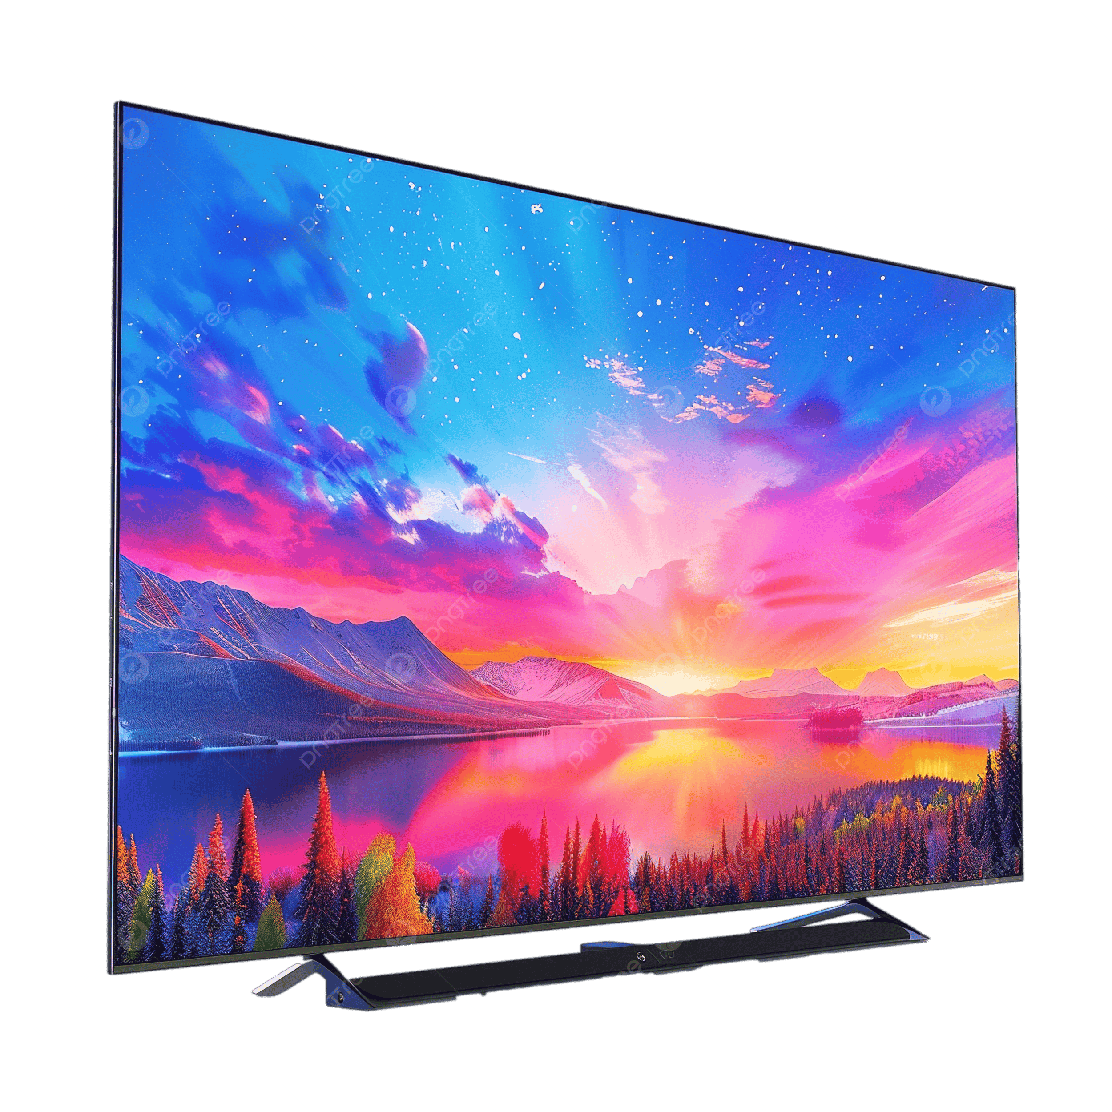
Equipe – 1ª Sala
Apresentadores:
Mayra e Víctor
Apoio:
Raíssa, Isabela (SC), Monik
Apresentadores:
Ana Carol (SA) e Rosely
Apoio:
Sara (SA), Bryan e Ana Carol(SC)
Apresentadores:
Bruna e Mirella
Apoio:
Ludimila(SA), Maria Beatriz e Lucas
Apresentadores:
Matheus e Eduardo
Apoio:
Ana Beatriz(SA), Kayro e Lara G

Slide 2
Equipe – 2ª Sala
Apresentadores:
Karolaynne e Daiane
Apoio:
Thaís, Anne kelly, Daniel
Apresentadores:
Cleiton e João Paulo
Apoio:
Ana Maria, Daniela e Yasmin
Apresentadores:
Isabele (AS) e Ana Beatriz (SC)
Apoio:
José, Victória e Stéfany
Apresentadores:
Nayderon e João Victor
Apoio:
Dhenniffer, Ludymilla(SC) e Bianca

